Slide 1
COLLEGE DE LA SALLE pIBRAC

Slide 2
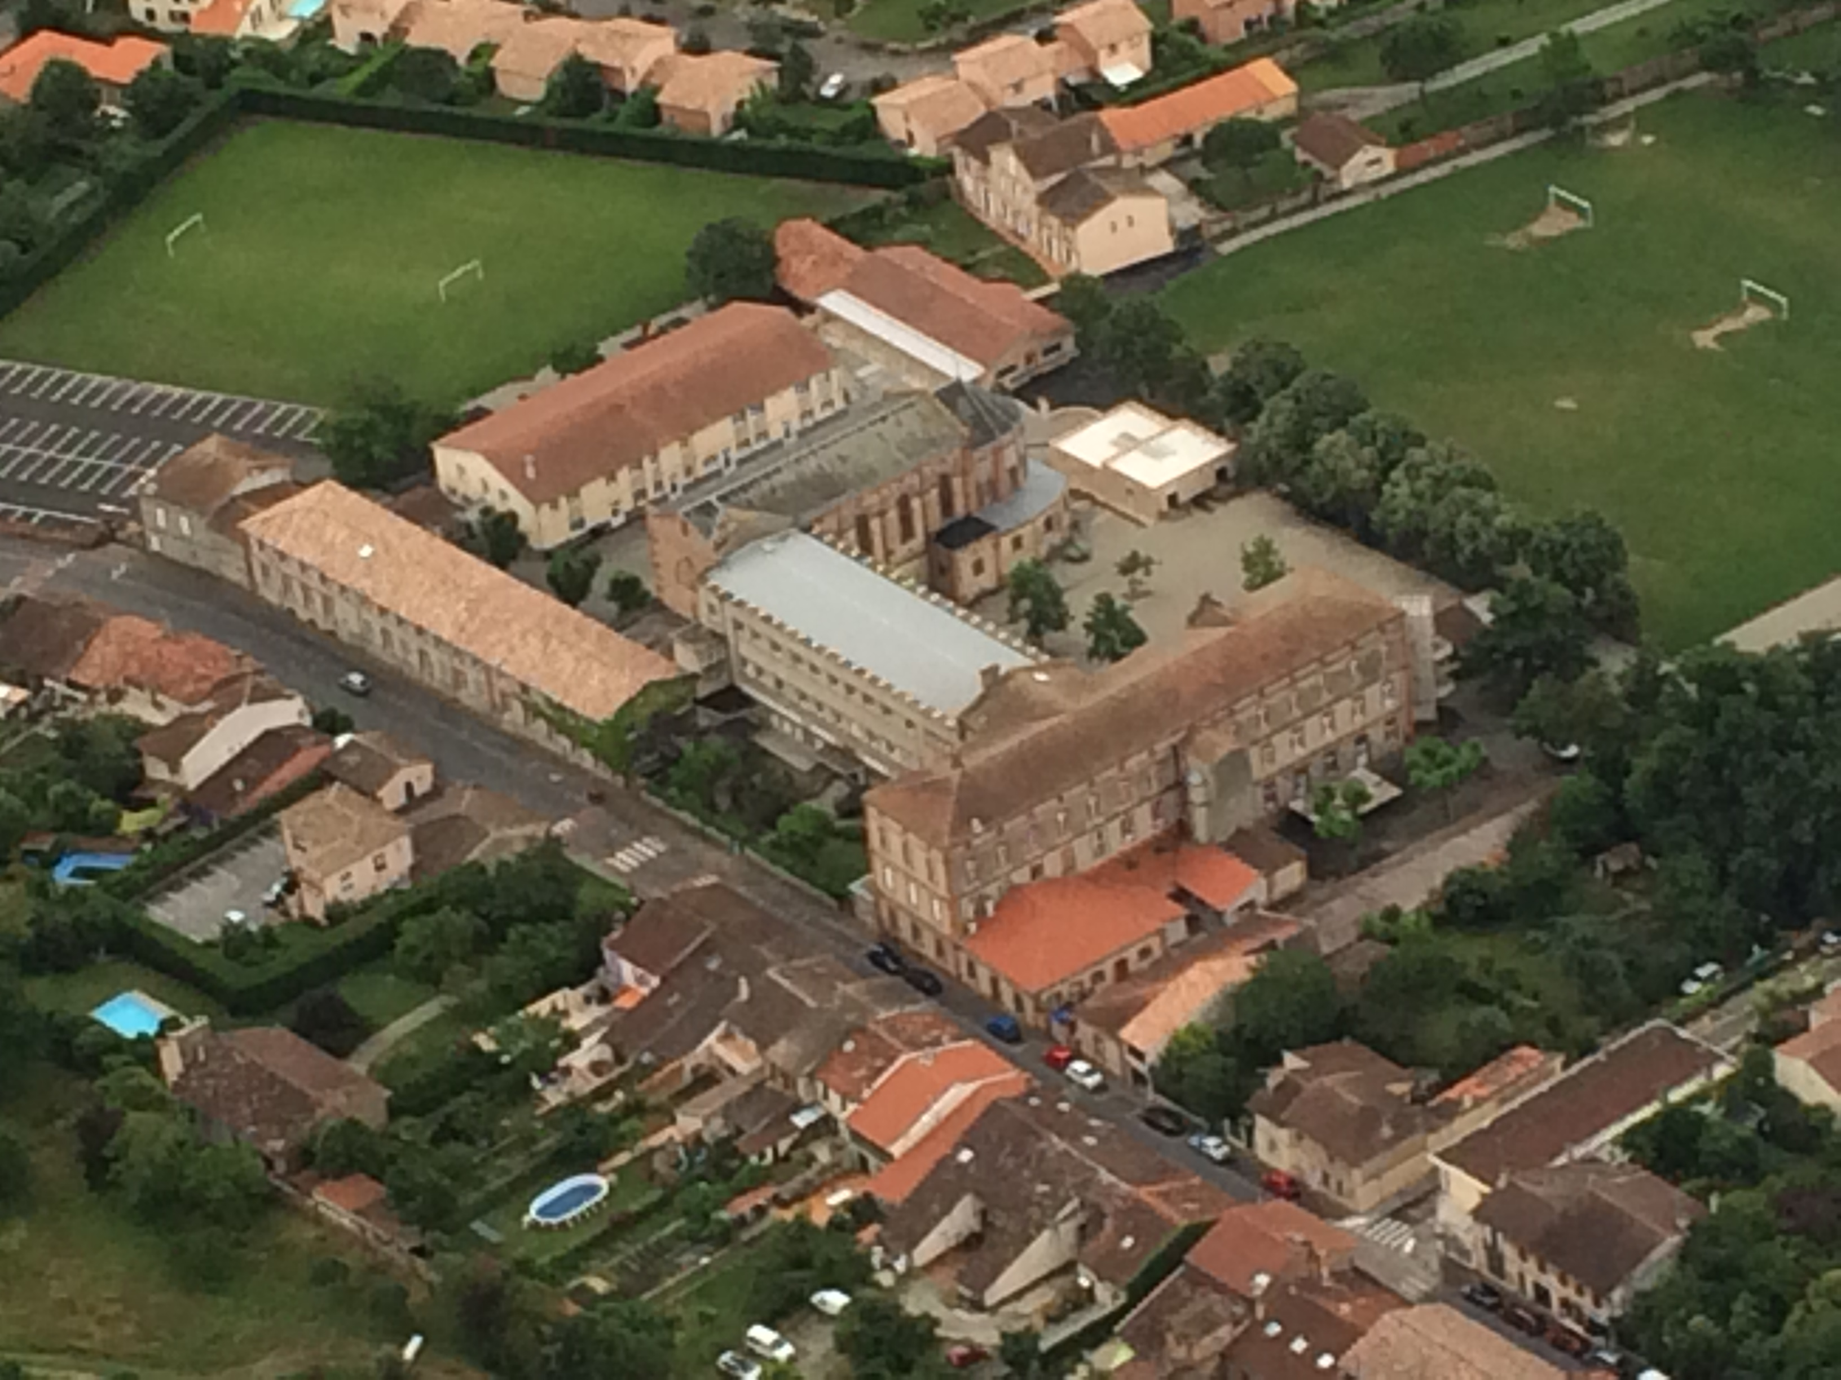
173
596
411
Elèves à la maternelle
Elèves au Collège
Elèves au Primaire
1180
Elèves au Total

Slide 3
L’Etablissement
Etablissement privé catholique sous contrat d’association avec l’état, et sous tutelle des Frères des Ecoles Chrétiennes.
L’établissement va de la maternelle à la 3ème.

Slide 4
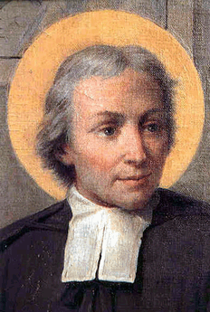
QUI ES-TU JEAN-BAPTISTE ?
Jean-Baptiste de La Salle (30 avril 1651 - 7 avril 1719) est un ecclésiastique français et un innovateur dans le domaine de la pédagogie, qui a consacré sa vie à éduquer les enfants pauvres.
Il est le fondateur de l'institut des Frères des Écoles chrétiennes. Il est canonisé en 1900.
Actuellement vivent à la communauté de Pibrac, les Frères Edouard, Jean-Pierre, Bernard et Camille.

Slide 5
Le rEseau lasallien
Délégation Sud-Ouest
Le National
Présent à l’international

Slide 6
La PASTORALE
Dans le cadre de la Pastorale et intégrés dans l’emploi du temps ( 1h semaine), deux types de parcours :
Approfondissement de la foi (caté)
Culture religieuse

Slide 7
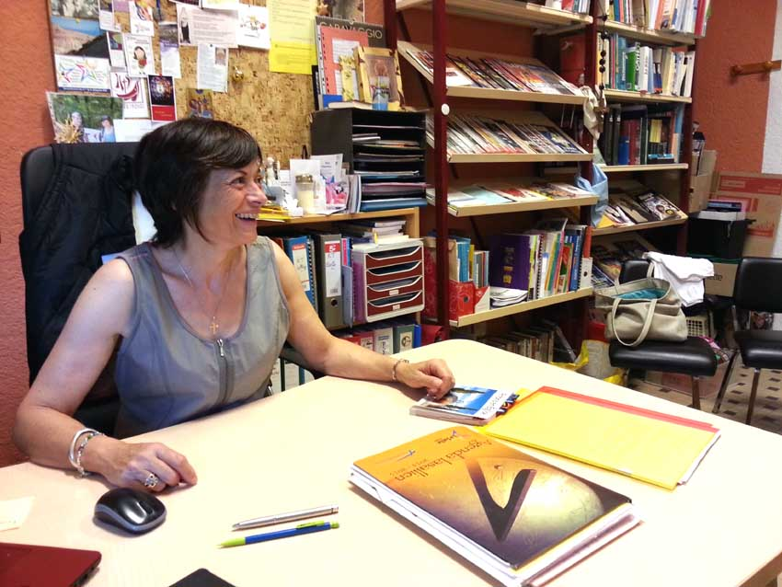
POUR NOUS REJOINDRE
contactez Béatrice Rivron :
aps@lasalle-pibrac.net

Slide 8
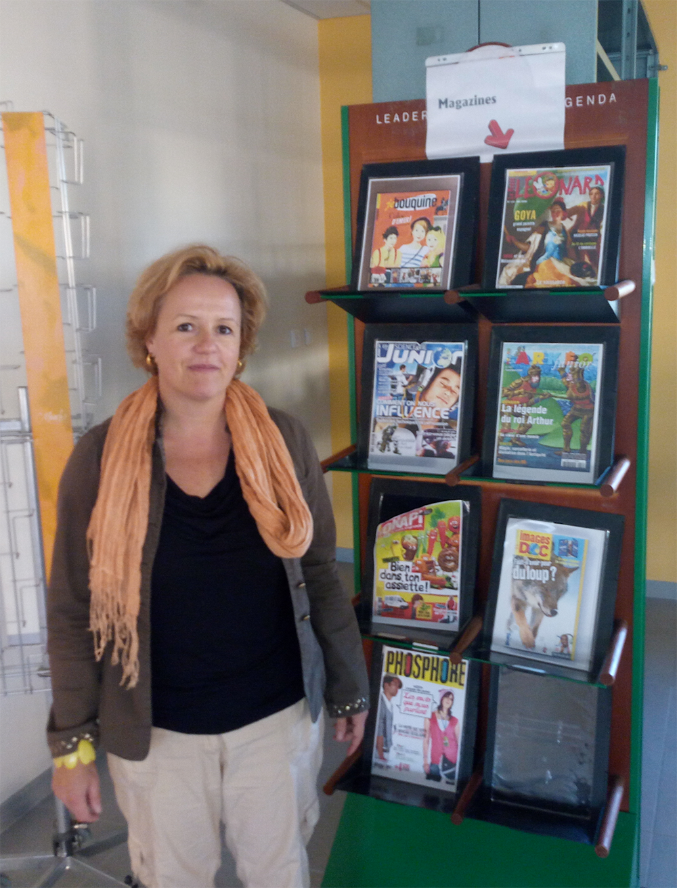
LE CDI
Mme Palustran est le professeur documentaliste.
Le CDI est ouvert le lundi et le jeudi
Les élèves de 6ème ont 1h de CDI par semaine dans le cadre de l’initiation 6ème.

Slide 9
MA CLASSE DE 6ème

Slide 10
5 classes de 6ème, équipées en Tableau Blanc et avec un casier par élève.
Changement de classe uniquement pour les matières spécifiques: musique, svt…
Chaque classe a un professeur principal. Il est en charge de la vie de la classe, s’occupe du suivi et de l’orientation des élèves. Il est l’interlocuteur privilégie des élèves de sa classe, il est en charge du conseil de classe.

Slide 11
LA VIE SCOLAIRE

Slide 12
LA VIE SCOLAIRE
Se charge des élèves en dehors des heures de cours.
A Pibrac :
- Une conseillère d’éducation : Mlle Centis Carine
- Un Adjoint Vie Scolaire : Mr Parera Lionel
3 éducateurs:
- Mme Zabotto Véronique,
- Mr Marchand Gilles
- Mr Castric Aurélien
Pour que le Vivre Ensemble fonctionne quelques règles sont à respecter. Ces règles sont expliquées dans le carnet de correspondance!

Slide 13
LE CARNET DE CORRESPONDANCE
Il est le passeport de l’élève dans l’établissement. Il doit donc être en permanence dans le cartable.
Il sert de lien avec l’ensemble de l’équipe éducative et la famille.
Il est important pour les parents de le vérifier régulièrement!

Slide 14
LES SANCTIONS
3 Observations
=
1 retenue de 2h
Mots à la fin du carnet de correspondance
Trop de mots =
1 Observation
3 retenues
=
1 mise à pied

Slide 15
rEgles de conduite et de fonctionnement
Aux sonneries de 8h55, après les récréations, les élèves doivent être en rang dans la cour avant de monter en classe avec le professeur.
Les élèves demi-pensionnaires doivent avoir leur carte de cantine et respecter l’ordre de passage afin de le faciliter (cf: zone de self).

Slide 16
Livres
Chaque élève se voit attribuer un jeu de livres, il en est responsable pour l’ensemble de l’année: ils doivent donc être couverts (cf fiche état des livres ).
Matériel
Chaque élève est responsable de son matériel, et de ses affaires.
Portables
L’utilisation des téléphones portables n’est pas autorisée dans l’établissement.
Toilettes
Il convient aussi de rappeler que les toilettes sont nettoyées tous les soirs, un comportement correct est attendu dans ce lieu.

Slide 17
Bus
Les élèves prenant le bus doivent avoir leur carte de transports. Une zone d’attente par bus se trouve dans la cour, il est important d’avoir un comportement adéquat à la montée dans le bus et dans ce dernier. Le RI s’applique dans les transports scolaires. Une sensibilisation sera proposée dans le trimestre.
Ménage
Le ménage est effectué 2 fois par semaine dans les classes du collège, le jours seront affichés en classe. Afin de faciliter le travail du personnel de nettoyage il est demandé de ramasser les papiers et de monter les chaises.

Slide 18
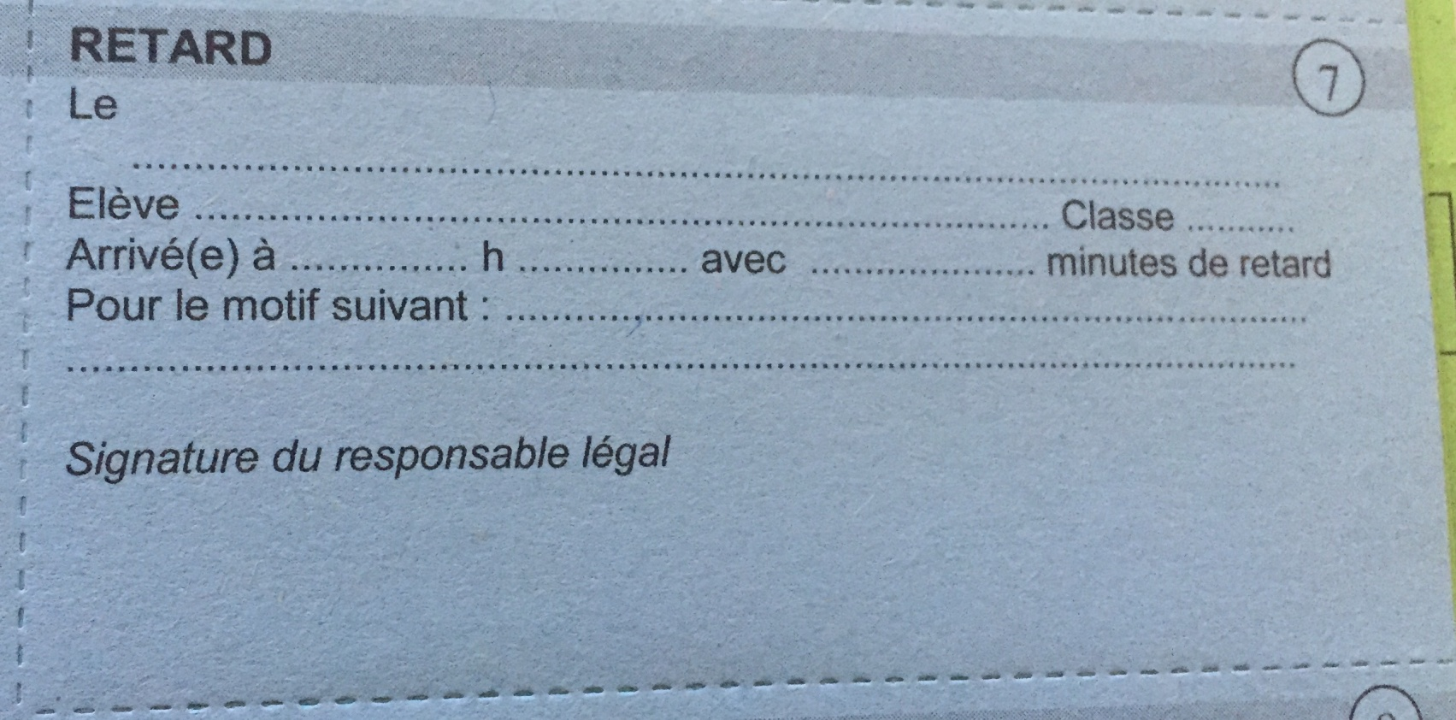
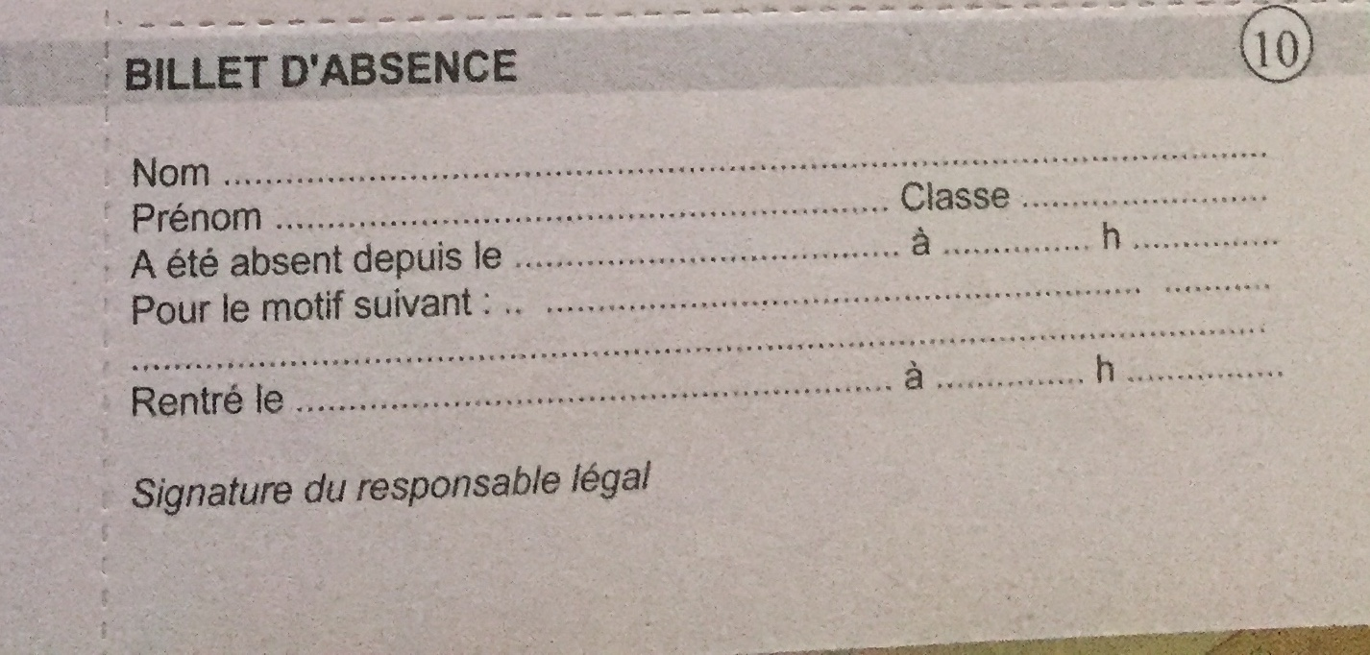
Les absences et les retards
Billets rose et billets bleu.
Téléphone ou mail de la VS pour prévenir de l’absence.
Puis billet rose pour justification de l’absence à déposer en Vie Scolaire.
Attention: prévenir et justifier cela n’est pas la même chose!!!

Slide 19
CAHIER
D’APPEL
Dans chaque classe est nommé un ou plusieurs responsables du cahier d’appel avec une rotation pendant l’année.
Le cahier d’appel est important pour la VS pour la vérification des absences, il doit y être ramené tous les soirs!

Slide 20
LES REGIMES DE SORTIE
Régime 2 ½ pensionnaire mais autorisé à entrer ou sortir de l’établissement en fonction de l’EDT ou en cas de modification de ce dernier
Régime 3 Présence obligatoire de l’élève de 8h55 à 17h20 sauf décharge de responsabilité.
Régime 1 Externe – ne mange pas à la cantine
Attention: pas de carnet / pas de sortie de l’établissement !!

Slide 21
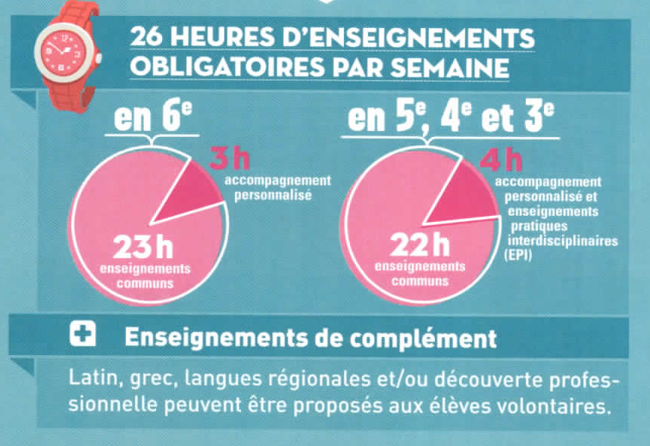
LA REFORME
DU COLLEGE
Les changements

Slide 22
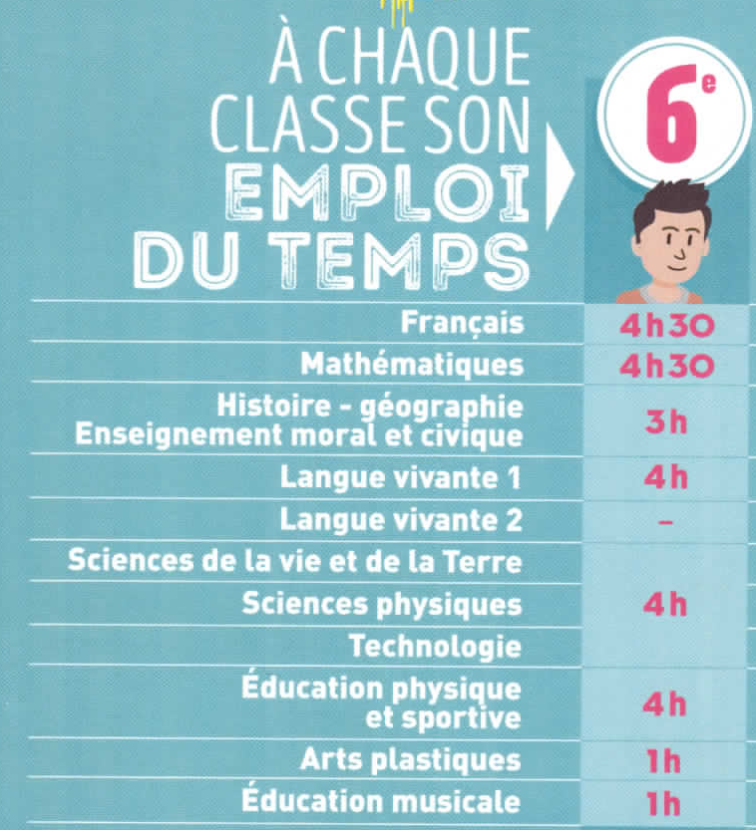
LA REFORME
DU COLLEGE
L’emploi du temps

Slide 23
La représentation des élèves au collège
Les délégués de classe: sensibilisation, élection et formation.
Le Conseil de Vie Collégienne
Les Conseillers municipaux
Les conseillers Généraux

Slide 24
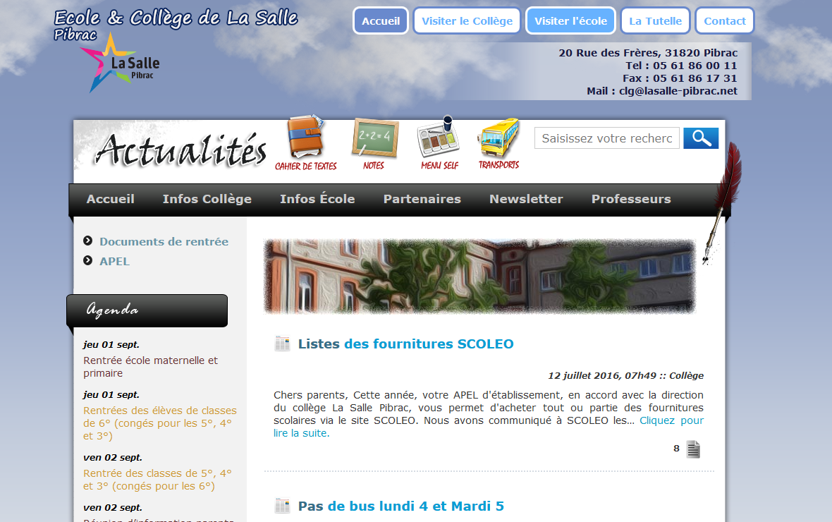
LE SUIVI DE L’ELEVE
Via le site internet de l’établissement:
- accès par code au cahier de texte numérique de la classe
- accès aux notes de l’élève
Par voie postale:
-les relevés de notes
-les bulletins scolaires
Rencontres parents-professeurs ou prise de rendez-vous via le carnet de correspondance

Slide 25
CONCERNANT LA Sécurité
► Anticiper
► Sécuriser
► Savoir réagir

Slide 26
POUR EN SAVOIR PLUS
Toutes les informations sont sur le site de l’établissement :
Lasalle-pibrac.fr

Slide 27
MERCI!
Et Bonne rentrée à tous !

